Slide 1

Tuyên truyền Luật Bảo vệ Môi trường 2025
Chào mừng quý vị đến với buổi tuyên truyền về Luật Bảo vệ Môi trường 2025. Buổi trình bày này nhằm cung cấp những thông tin tổng quan và chi tiết về các quy định mới, những điểm nổi bật và tác động của luật đối với cộng đồng và doanh nghiệp. Chúng ta sẽ cùng nhau tìm hiểu về tầm quan trọng của việc bảo vệ môi trường và vai trò của mỗi cá nhân trong việc thực thi luật này.

Slide 2
Mục lục
Nội dung chính của buổi tuyên truyền
01
02
03
Giới thiệu chung về Luật Bảo vệ Môi trường 2025
Những điểm mới và sửa đổi quan trọng
Trách nhiệm của tổ chức, cá nhân và cộng đồng
Tổng quan về bối cảnh ra đời, mục tiêu và phạm vi điều chỉnh của luật.
Phân tích các thay đổi cốt lõi so với luật hiện hành, tập trung vào các quy định về quản lý chất thải, bảo tồn đa dạng sinh học và ứng phó biến đổi khí hậu.
Làm rõ vai trò và nghĩa vụ của các bên liên quan trong việc thực thi luật, bao gồm doanh nghiệp, hộ gia đình và chính quyền địa phương.
04
05
Các chế tài xử phạt và khuyến khích
Thảo luận và giải đáp thắc mắc
Thông tin về các hình thức xử phạt vi phạm và chính sách ưu đãi, hỗ trợ cho các hoạt động bảo vệ môi trường.
Cơ hội để quý vị đặt câu hỏi và nhận được giải đáp từ chuyên gia.

Slide 3
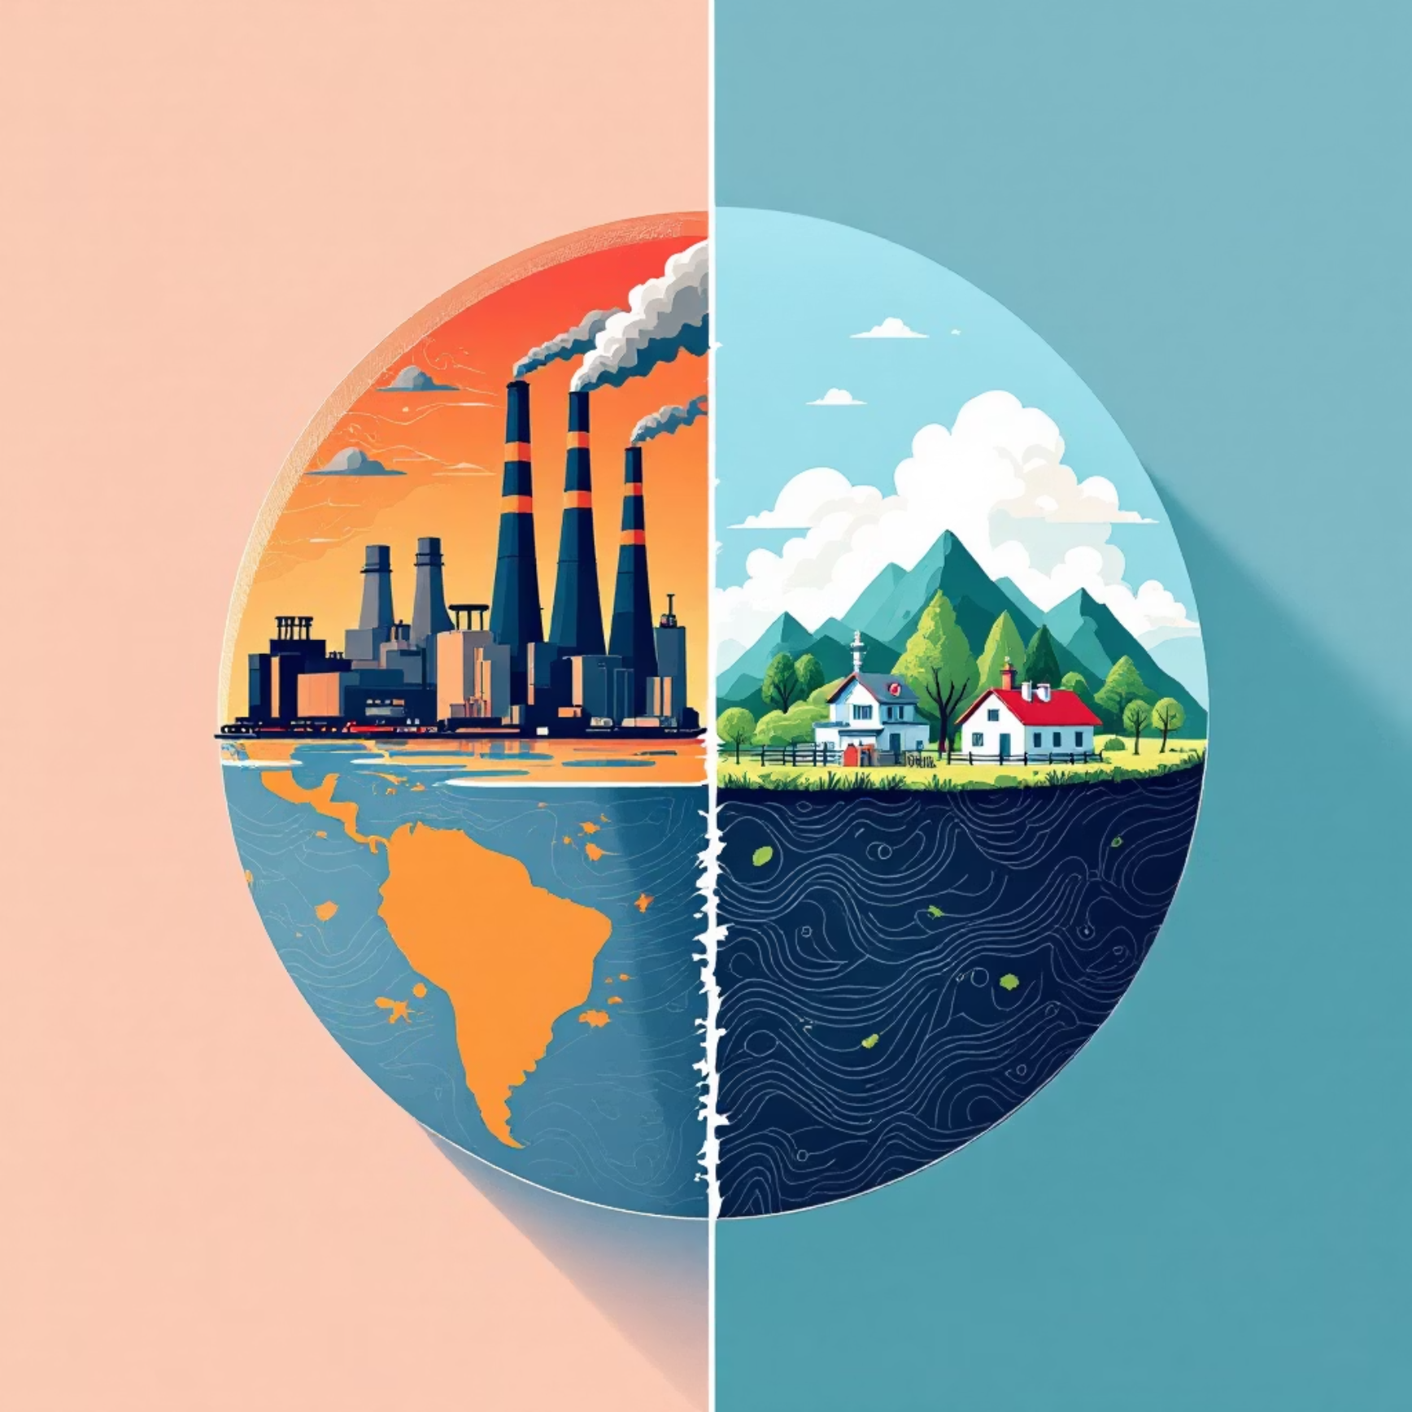
Giới thiệu chung về Luật Bảo vệ Môi trường 2025
Bối cảnh ra đời
Mục tiêu chính
Luật Bảo vệ Môi trường 2025 được ban hành trong bối cảnh Việt Nam đang đối mặt với nhiều thách thức môi trường nghiêm trọng như ô nhiễm không khí, nước, đất, suy giảm đa dạng sinh học và tác động của biến đổi khí hậu. Luật này ra đời nhằm hoàn thiện khung pháp lý, nâng cao hiệu quả quản lý nhà nước về môi trường, đáp ứng yêu cầu phát triển bền vững và hội nhập quốc tế.
Ngăn chặn và kiểm soát ô nhiễm, suy thoái môi trường.
Bảo tồn thiên nhiên và đa dạng sinh học.
Ứng phó hiệu quả với biến đổi khí hậu.
Nâng cao chất lượng môi trường sống và sức khỏe cộng đồng.
Thúc đẩy phát triển kinh tế xanh, kinh tế tuần hoàn.
Đảm bảo quyền và lợi ích hợp pháp của tổ chức, cá nhân trong lĩnh vực môi trường.
Phạm vi điều chỉnh
Luật quy định về hoạt động bảo vệ môi trường; quyền, nghĩa vụ và trách nhiệm của cơ quan, tổ chức, cộng đồng dân cư, hộ gia đình và cá nhân trong bảo vệ môi trường trên lãnh thổ Việt Nam.

Slide 4
Những điểm mới và sửa đổi quan trọng
Quản lý chất thải rắn
Bảo tồn đa dạng sinh học
Luật mới tập trung vào việc phân loại chất thải tại nguồn, khuyến khích tái chế, tái sử dụng và xử lý chất thải bằng công nghệ hiện đại. Quy định rõ trách nhiệm của nhà sản xuất trong việc thu hồi, xử lý sản phẩm thải bỏ.
Tăng cường các biện pháp bảo vệ loài nguy cấp, quý hiếm, bảo tồn và phát triển các hệ sinh thái tự nhiên. Quy định chặt chẽ hơn về khai thác và sử dụng tài nguyên sinh vật.
Ứng phó biến đổi khí hậu
Đánh giá tác động môi trường (ĐTM)
Lồng ghép các mục tiêu ứng phó biến đổi khí hậu vào quy hoạch, kế hoạch phát triển kinh tế - xã hội. Thúc đẩy phát triển năng lượng tái tạo, giảm phát thải khí nhà kính và tăng cường khả năng chống chịu của cộng đồng.
Quy trình ĐTM được siết chặt hơn, mở rộng đối tượng phải thực hiện ĐTM. Tăng cường vai trò giám sát của cộng đồng trong quá trình thực hiện dự án.

Slide 5

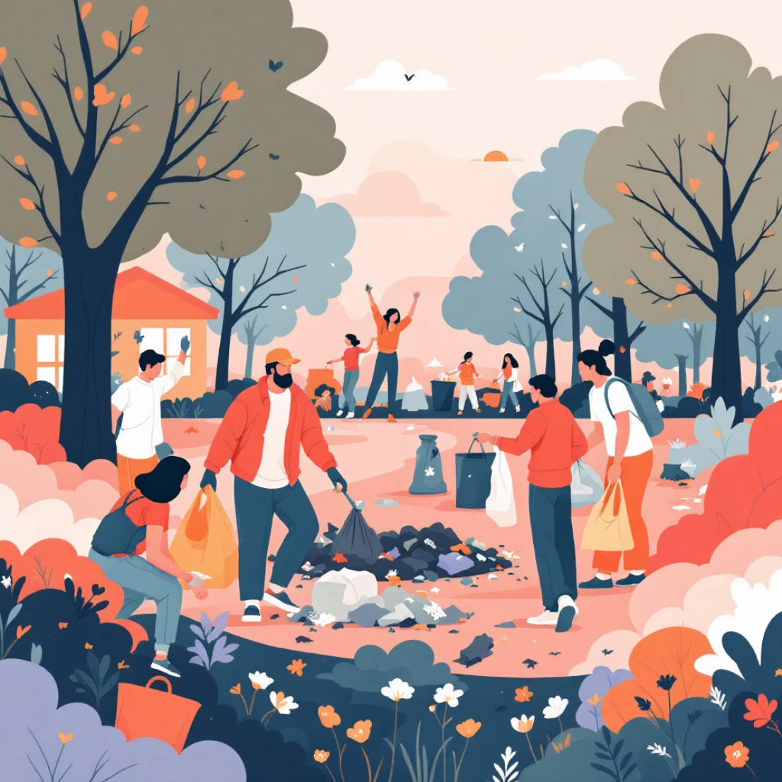

Trách nhiệm của tổ chức, cá nhân và cộng đồng
Doanh nghiệp
Hộ gia đình và cá nhân
Cộng đồng và chính quyền địa phương
Tuân thủ nghiêm ngặt các quy định về xả thải, xử lý chất thải.
Phân loại rác thải tại nguồn theo quy định.
Tổ chức các hoạt động tuyên truyền, nâng cao nhận thức cộng đồng.
Áp dụng công nghệ sản xuất sạch hơn, thân thiện với môi trường.
Tiết kiệm năng lượng và nước.
Hạn chế sử dụng túi ni lông và sản phẩm nhựa dùng một lần.
Giám sát việc thực thi luật của các tổ chức, cá nhân.
Thực hiện trách nhiệm xã hội của doanh nghiệp (CSR) trong bảo vệ môi trường.
Tham gia các hoạt động bảo vệ môi trường tại địa phương.
Xây dựng và thực hiện các chương trình, dự án bảo vệ môi trường tại địa phương.
Nâng cao ý thức và hành vi tiêu dùng xanh.
Đầu tư vào các giải pháp giảm thiểu ô nhiễm và sử dụng tài nguyên hiệu quả.
Phối hợp với các cơ quan chức năng trong việc xử lý vi phạm.

Slide 6
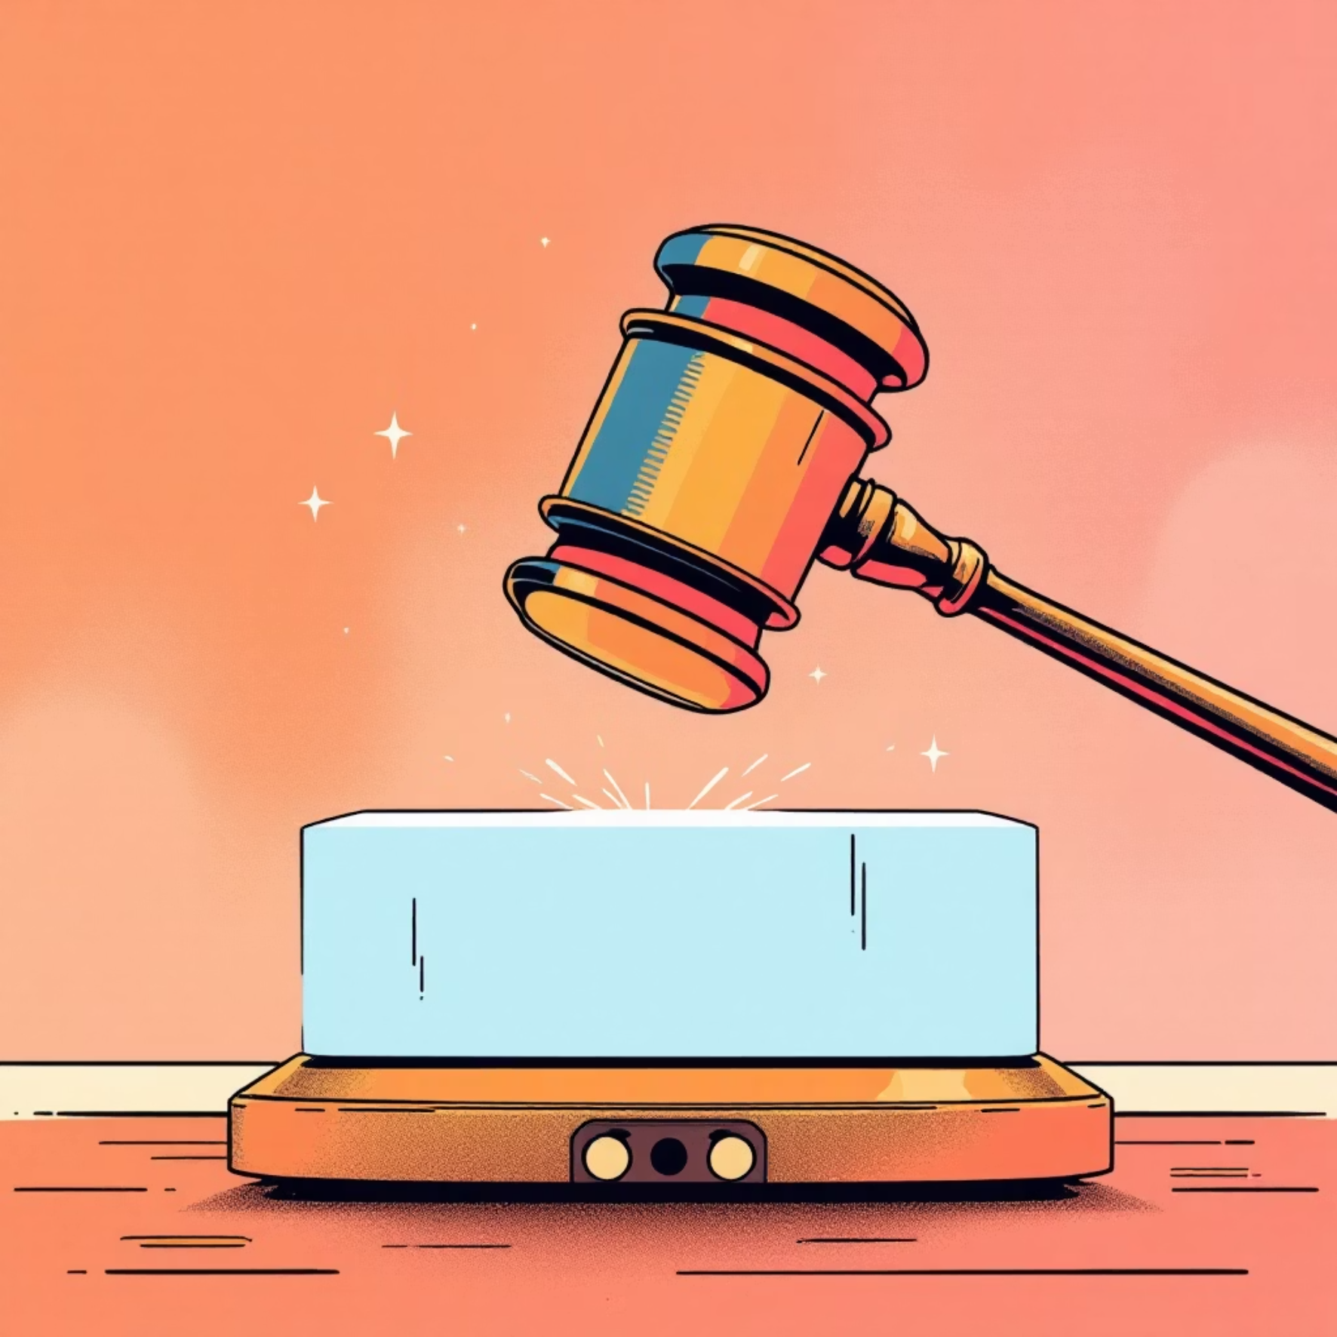
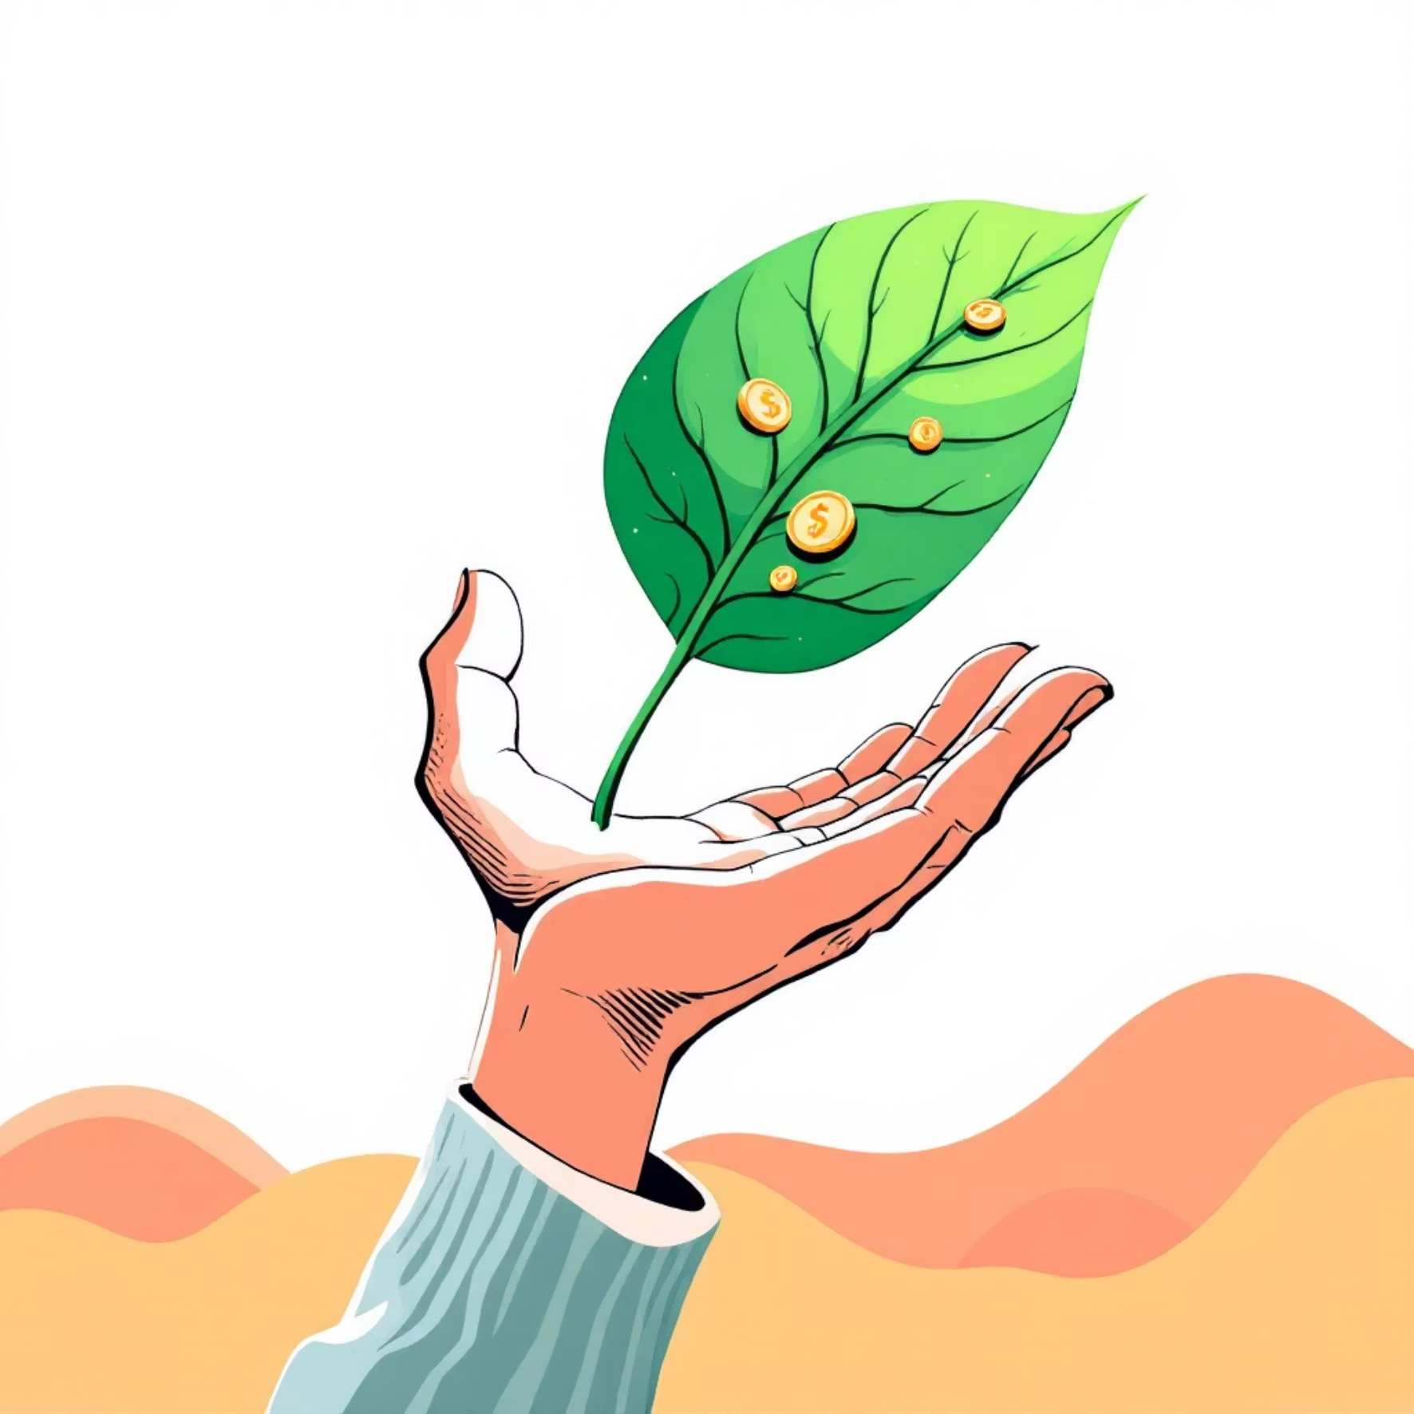
Các chế tài xử phạt và khuyến khích
Chế tài xử phạt
Chính sách khuyến khích
Luật Bảo vệ Môi trường 2025 quy định rõ ràng và tăng nặng các mức phạt đối với hành vi vi phạm pháp luật về môi trường, bao gồm:
Bên cạnh các chế tài xử phạt, luật cũng đưa ra nhiều chính sách khuyến khích nhằm thúc đẩy các hoạt động bảo vệ môi trường:
Phạt tiền: Tùy theo mức độ vi phạm, có thể áp dụng mức phạt tiền rất cao, đặc biệt đối với các hành vi gây ô nhiễm nghiêm trọng.
Ưu đãi thuế, tín dụng: Các dự án, doanh nghiệp đầu tư vào công nghệ xanh, sản xuất sạch, xử lý chất thải sẽ được hưởng các ưu đãi về thuế, tiếp cận nguồn vốn vay ưu đãi.
Đình chỉ hoạt động: Các cơ sở gây ô nhiễm có thể bị đình chỉ hoạt động có thời hạn hoặc vĩnh viễn.
Buộc khắc phục hậu quả: Buộc phải thực hiện các biện pháp khắc phục tình trạng ô nhiễm, phục hồi môi trường.
Hỗ trợ kỹ thuật: Hỗ trợ chuyển giao công nghệ, đào tạo nguồn nhân lực cho các hoạt động bảo vệ môi trường.
Truy cứu trách nhiệm hình sự: Đối với các hành vi gây hậu quả đặc biệt nghiêm trọng, cá nhân, tổ chức có thể bị truy cứu trách nhiệm hình sự.
Giải thưởng, danh hiệu: Khen thưởng các tổ chức, cá nhân có thành tích xuất sắc trong bảo vệ môi trường.
Phát triển thị trường carbon: Khuyến khích tham gia vào thị trường carbon, mua bán tín chỉ carbon để giảm phát thải.

Slide 7




Tác động của Luật Bảo vệ Môi trường 2025
Cải thiện chất lượng môi trường
Thúc đẩy phát triển bền vững
Giảm thiểu ô nhiễm, bảo vệ tài nguyên thiên nhiên, hướng tới một môi trường sống trong lành hơn cho cộng đồng.
Định hướng các hoạt động kinh tế theo hướng xanh, tuần hoàn, đảm bảo hài hòa giữa phát triển kinh tế và bảo vệ môi trường.
Nâng cao ý thức cộng đồng
Tăng cường hiệu lực quản lý nhà nước
Khuyến khích sự tham gia tích cực của toàn xã hội vào công tác bảo vệ môi trường, tạo nên những thay đổi tích cực trong hành vi.
Hoàn thiện khung pháp lý, giúp các cơ quan chức năng có công cụ hiệu quả hơn để quản lý và xử lý các vấn đề môi trường.

Slide 8

Thảo luận và giải đáp thắc mắc
Đây là thời điểm để quý vị đặt câu hỏi và chia sẻ những băn khoăn của mình về Luật Bảo vệ Môi trường 2025. Chúng tôi sẽ cố gắng giải đáp một cách rõ ràng và đầy đủ nhất.
Quý vị có câu hỏi nào về các điểm mới của luật không?
Có vấn đề nào về trách nhiệm của cá nhân, tổ chức mà quý vị muốn làm rõ?
Quý vị có đề xuất hay ý kiến đóng góp nào để việc thực thi luật hiệu quả hơn?
Hãy cùng nhau thảo luận để hiểu rõ hơn về luật và cách chúng ta có thể đóng góp vào công cuộc bảo vệ môi trường.

Slide 9
Những hành động cụ thể bạn có thể làm ngay hôm nay
Phân loại rác tại nguồn
Bắt đầu từ việc nhỏ nhất là phân loại rác thải sinh hoạt tại gia đình. Điều này giúp giảm lượng rác chôn lấp và tăng cường tái chế.
Tiết kiệm năng lượng và nước
Tắt các thiết bị điện khi không sử dụng, tận dụng ánh sáng tự nhiên, và sử dụng nước một cách hợp lý để giảm thiểu lãng phí tài nguyên.
Hạn chế đồ nhựa dùng một lần
Sử dụng túi vải, bình nước cá nhân, hộp đựng thực phẩm tái sử dụng thay vì các sản phẩm nhựa dùng một lần.
Tham gia các hoạt động cộng đồng
Tham gia các buổi dọn dẹp môi trường, trồng cây xanh, hoặc các chiến dịch tuyên truyền về bảo vệ môi trường tại địa phương.
Lan tỏa thông điệp
Chia sẻ kiến thức về Luật Bảo vệ Môi trường 2025 và tầm quan trọng của việc bảo vệ môi trường đến bạn bè, gia đình và đồng nghiệp.

Slide 10

Cùng nhau hành động vì một tương lai xanh
Bảo vệ môi trường là trách nhiệm chung của mỗi chúng ta.
Luật Bảo vệ Môi trường 2025 là công cụ pháp lý quan trọng để chúng ta cùng nhau xây dựng một tương lai bền vững. Hãy cùng nhau hành động, từ những việc nhỏ nhất, để góp phần bảo vệ hành tinh xanh của chúng ta.
Cảm ơn quý vị đã lắng nghe!

